Slide 1
Каждая из НТР – это маленькая игра.
Их использование позволяет детям чувствовать себя раскованнее, смелее, непосредственнее, развивает воображение, дает полную свободу для самовыражения.
Проведение занятий с использованием нетрадиционных техник
- развивает пространственное мышление
- развивает творческие способности, воображение, учит детей к
творческим поискам и решениям
- учит детей работать с разнообразным материалом
- развивает чувство композиции, ритма, колорита, цветовосприятия
- развивает мелкую моторику рук, повышает двигательную
активность глаз, развивает зрительно-моторную координацию
способствуют снятию детских страхов, выражению детской индивидуальности.
- развивает уверенность в своих силах, инициативность,
самостоятельность.
во время работы дети получают эстетическое удовольствие, расслабляются или приобретают состояние бодрости, увлечённости творческим процессом.

Slide 2
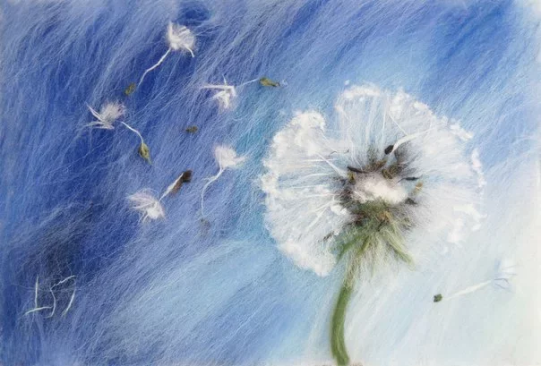
Муниципальное бюджетное образовательное учреждение «ЦЦР – детский сад №3»
Живопись шерстью
ЧИТА 2019г
Воспитатель Машукова О.В.

Slide 3
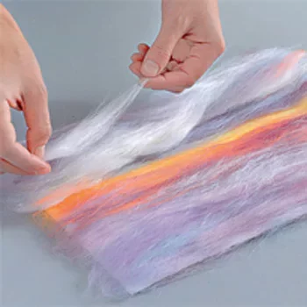
Живопись шерстью — это особый способ создания живописного полотна без использования кисточек, красок, карандашей или воды, методом послойного выкладывания цветной овечьей шерсти. Готовая картина будет прижата стеклом.

Slide 4
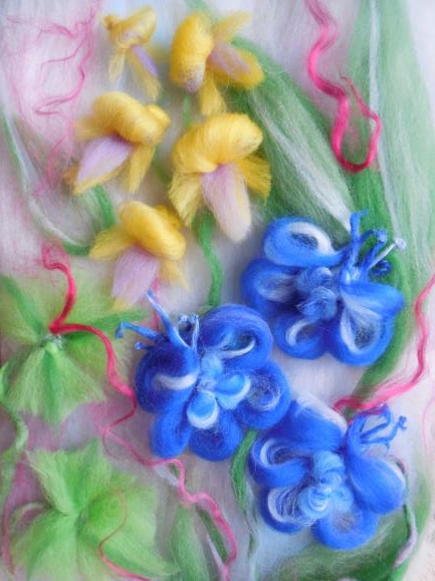
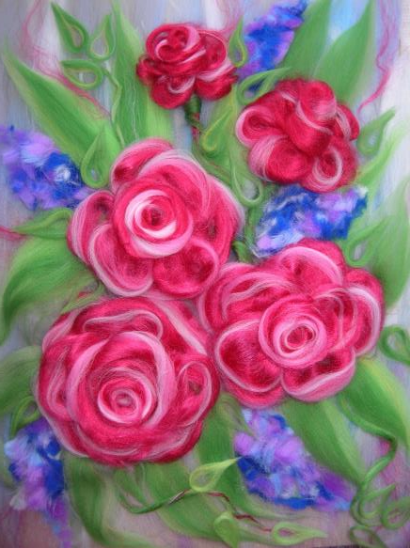
Натюрморты

Slide 5
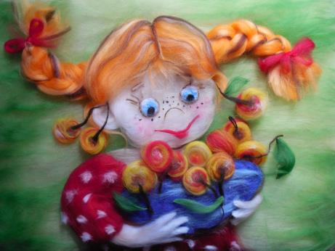
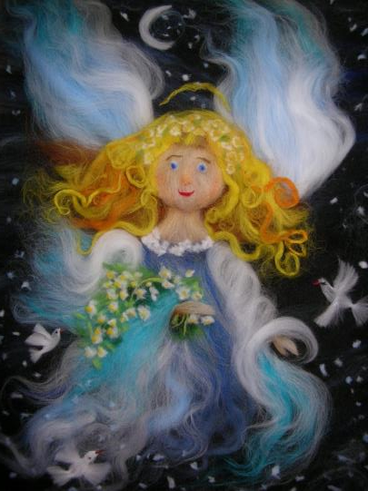
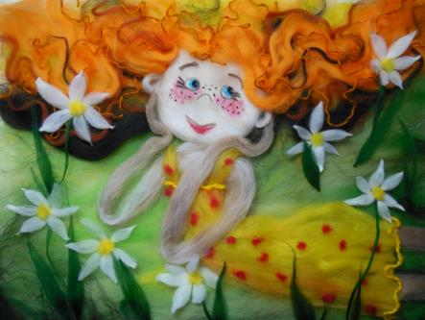
портреты
Представлены работы галереи
ДОУ№3

Slide 6
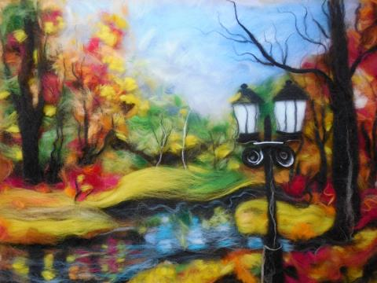
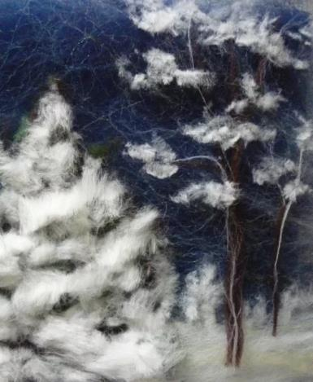
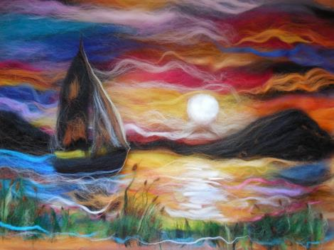
пейзажи

Slide 7
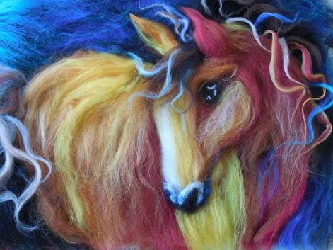
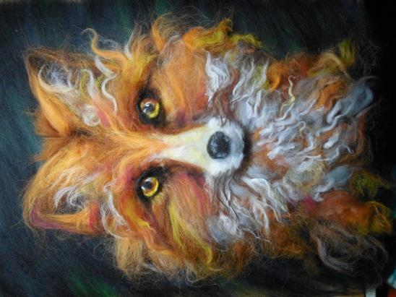
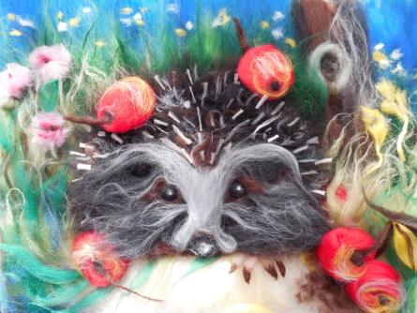
Анималистические
картины

Slide 8
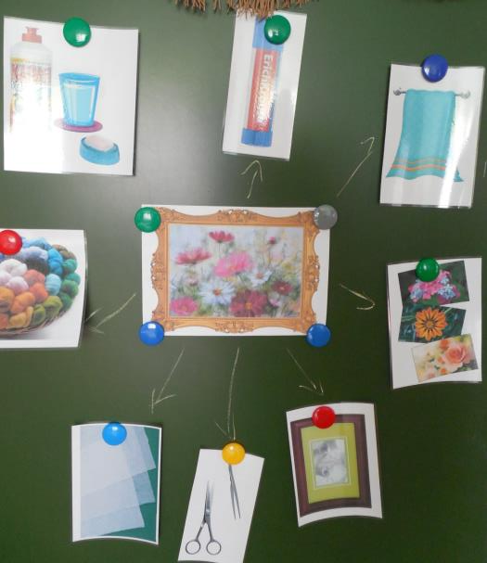
Ментальная карта
«Что нужно для создания шерстяной акварели?»
клей
Мыльный
раствор
полотенце
шерсть
Наглядный
образец
фото, картинка
флизелин
Рама,
ножницы,
пинцет

Slide 9
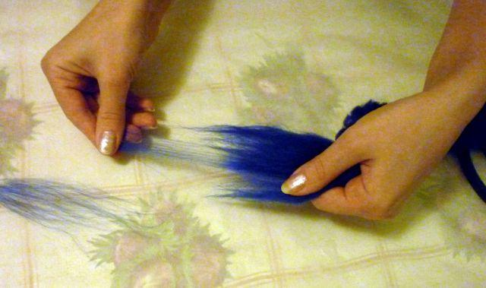
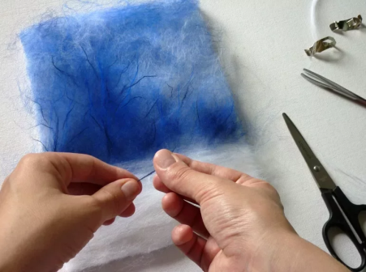
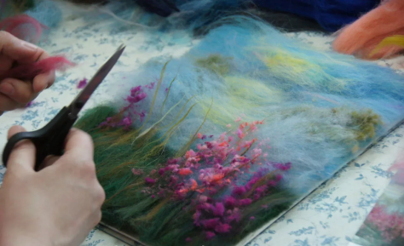
Приёмы работы
с шерстью:
вытягивание
скручивание
настригание

Slide 10
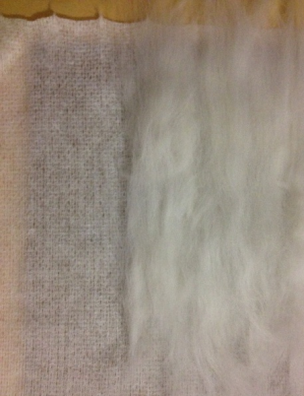
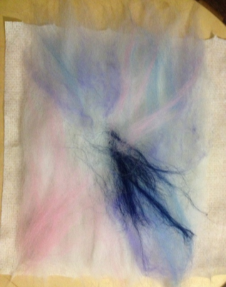
Приклеиваем клеем флизелин на подложку, выкладываем фон,
оживляем его тонкими цветовыми прядями.

Slide 11
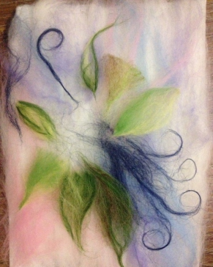
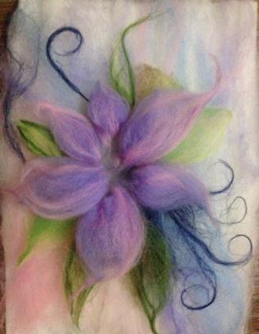
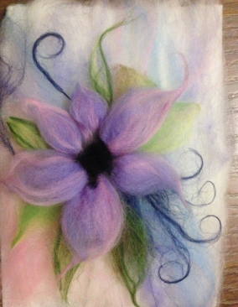
Выкладываем задний план, а потом передний.

Slide 12
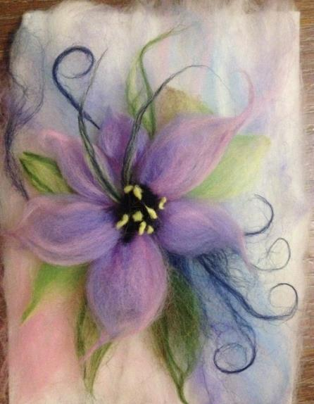
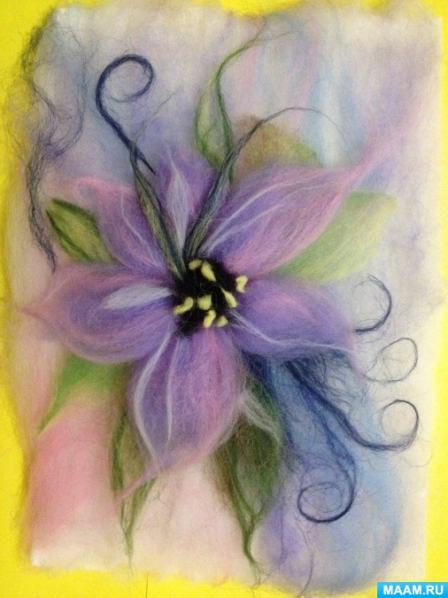
Детализация и блики.

Slide 13
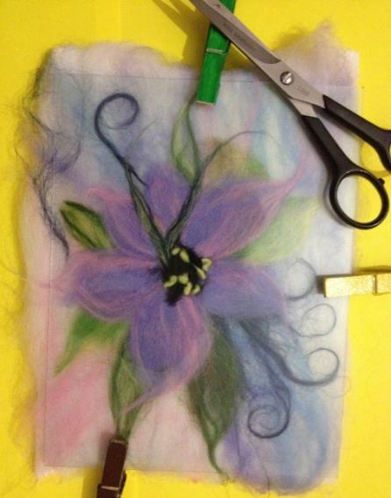
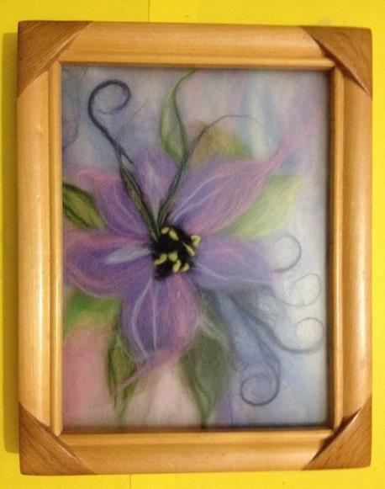
Обрезаем края, заправляем в рамку.

Slide 14
Опыт работы
КОП «ЧУДЕСА ИЗ ШЕРСТИ»
ЦЕЛЬ. Развитие творческих способностей дошкольников
посредством работы с шерстью.
КОНКРЕТНЫЙ РЕЗУЛЬТАТ.
Поделка и картина в нетрадиционной технике из шерсти.

Slide 15
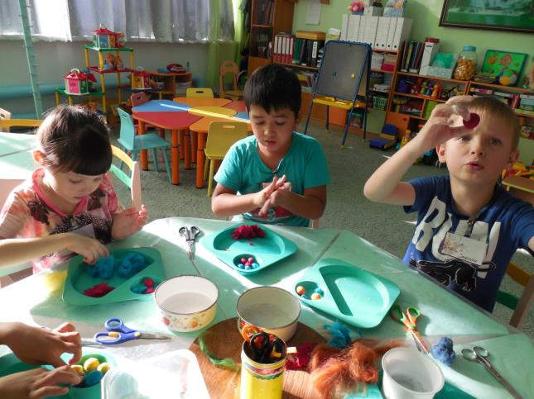
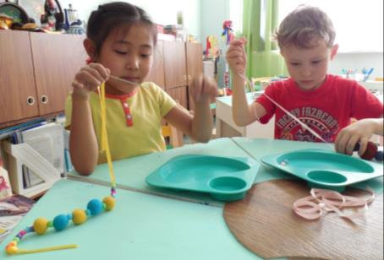
Валяние бусин
из шерсти
Нанизывание бусин на ленту

Slide 16
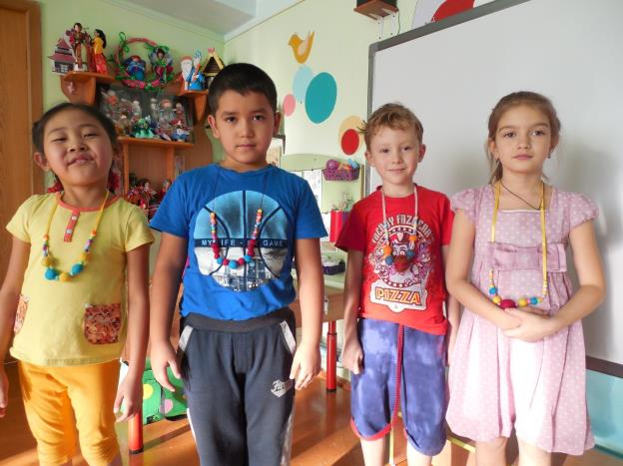
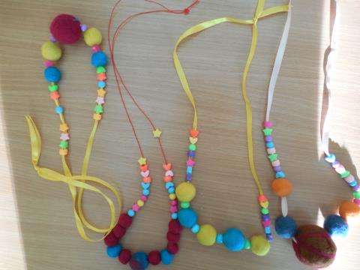
Стильное
украшение
готово!
Следующий шаг -
создание картины!

Slide 17
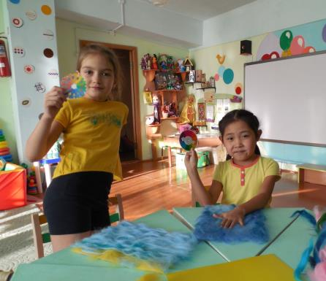
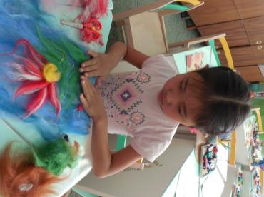
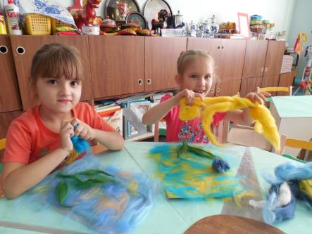
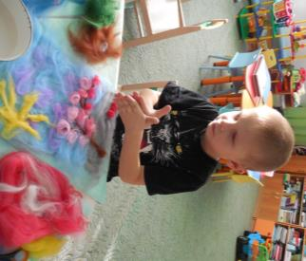
Делали фон,
продумывая
композицию,
работали с
цветовым
кругом
У каждого
возникла
своя идея!

Slide 18
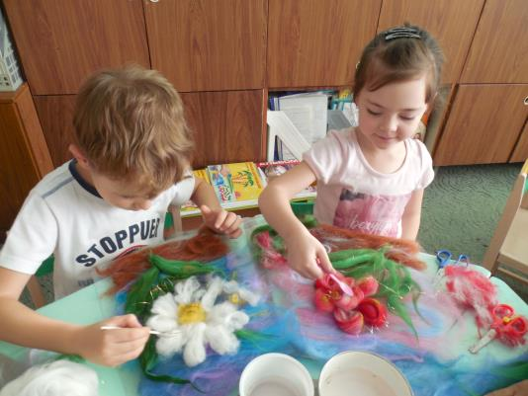
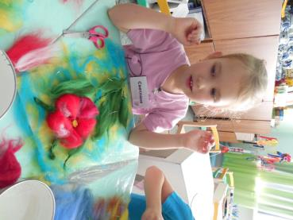
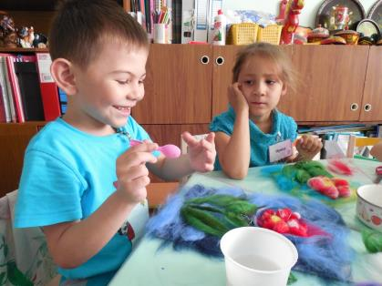
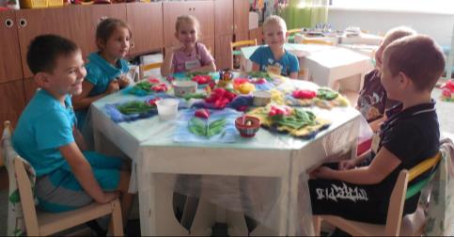
Восторг, радость,
Фантазия!

Slide 19
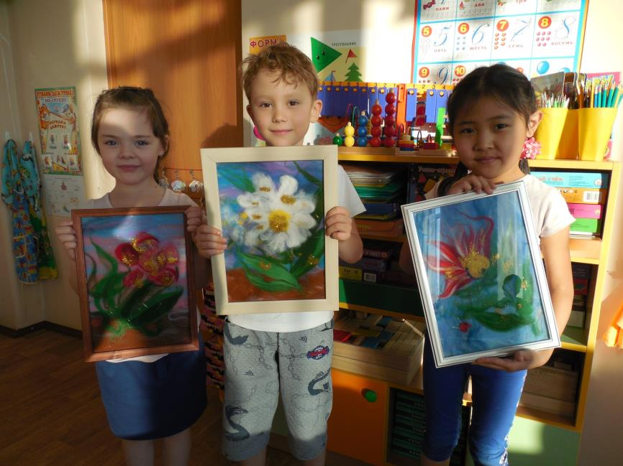

Slide 20
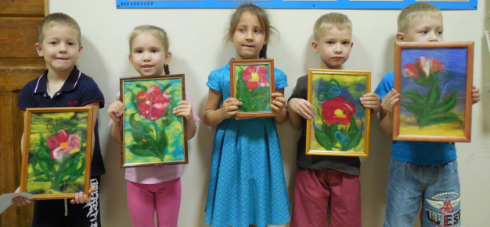
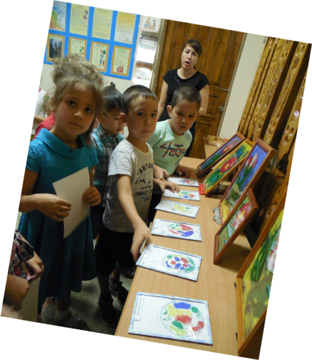
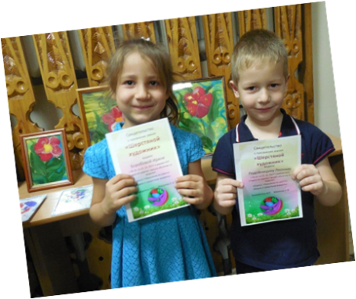
ИТОГОВАЯ ВЫСТАВКА
Дети посмотрели и
поделились тем, чему
они научились и достигли
на своих практиках.

Slide 21
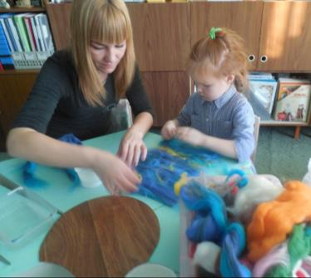
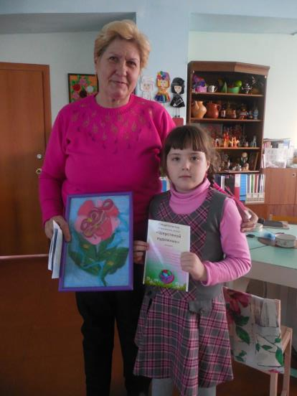
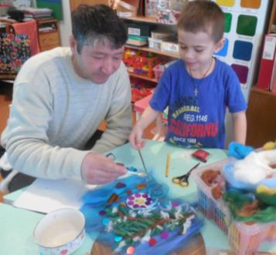
Семейный
мастер-класс
По окончании мероприятия
семьи участники получили
буклет с ещё одним небольшим
мастер-классом по шерстяной акварели.

Slide 22
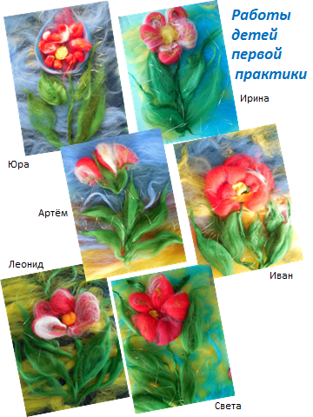
Советы педагогам!
Фотографировать итог
следует пока работы
не покрыты стеклом!
Детям нравиться
декорировать
своё произведение
блёстками, паетками
и люрексной нитью.
Можно брать коллективные
работы, поэтапно показывая
детям основные действия.
Покрыть работу стеклом и
сделать зажим следует
исключительно взрослому.
Ребёнок может самостоятельно
наложить рамку и обрезать
лишнюю шерсть.

Slide 23
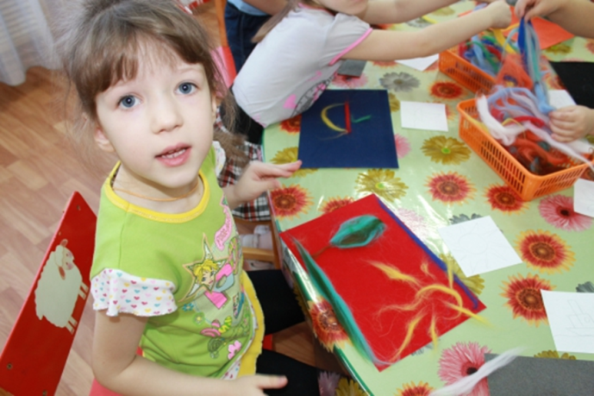
Идея игры на развитие композиционных
умений в условиях группы ДОУ
Необходимые материалы: лоток с шерстью, в качестве фона листы
бархатной бумаги разного цвета, образцы простых изображений.
Сделали композицию, сфотографировали, разобрали.

Slide 24
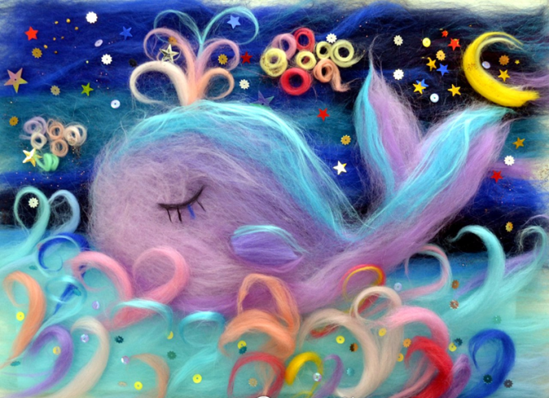
СПАСИБО ЗА ВНИМАНИЕ!

